Slide 1
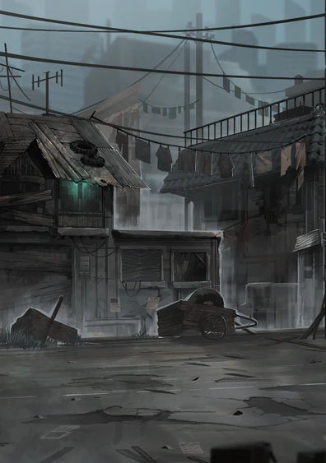
«Город»
Щотковский Константин, Шилкин Михаил

Slide 2
Территориальное устройство
Уникальная форма: «Корпоративно-анклавный конгломерат»
Государство не является единой территорией в традиционном понимании. Это сеть автономных районов, контролируемых разными Корпорациями и Синдикатами, объединенных под центральной властью Главы.
Столицы: район А (административная власть), район B (силовики)
Административное деление: Районы имеют собственные внутренние законы и системы управления, но подчиняются единым общегосударственным директивам.

Slide 3
Форма правления и идеология
Форма правления: Монархия (выборная/корпоративная):
Несмотря на монархический титул правителя («Глава»), наследование не является кровным.
Правительство: Формально — Абсолютная монархия. Глава обладает огромными полномочиями (объявление чрезвычайного положения, командование силами безопасности, издание указов)

Slide 4
Форма правления и идеология
Государственная идеология: «Авторитарный утилитаризм»:
Тип общества: Автократическое. Вся власть сконцентрирована в руках одного лица (Главы) и поддерживающей его корпоративной элиты. Решения не оспариваются обществом, а контроль основан на сочетании силовой мощи и информационной пропаганды.
Цель государства: Максимальная эффективность и производство любой ценой. Благо государства (читай — правящей элиты) ставится выше блага отдельного человека.
Лозунг: «Стабильность через Порядок. Прогресс через Конкуренцию».

Slide 5
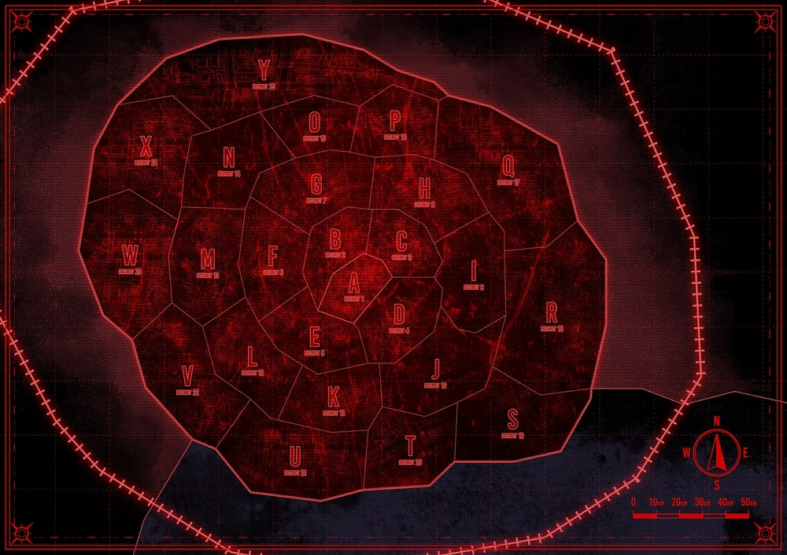
Карта

Slide 6
Налоговая система
Прогрессивный НДФЛ: Как и в российской реформе 2025 года, действует прогрессивная шкала. Однако ставки крайне высоки: от 20% для низших служащих до 40-50% для высокооплачиваемых специалистов Корпораций. Это основной источник пополнения казны.
Корпоративный налог: Основная ставка для всех Корпораций и Синдикатов — 25% от прибыли. Зато те, кто лоялен правителю, получают «инвестиционные вычеты» и платят меньше.
Целевые сборы:
Налог на безопасность: Обязательный платеж всех граждан и организаций на содержание сил безопасности Главы.
Налог на «нелояльность»: Штрафы для Корпораций или районов, проявивших неподчинение. Взимается в виде ресурсов, технологий.

Slide 7
Районы
Каждый район — это государство в государстве, со своими правилами и атмосферой.
The Backstreets (Задворки) Местные синдикаты зона хаоса и анархии. Жизнь дешева, правила устанавливаются силой.
Nest (Гнездо) закрытый район. Чистота, порядок, высокие технологии и абсолютная безопасность для его жителей.
Outskirts (Окраины) Ничья земля. Заброшенные и опасные территории. Полный упадок и тайны.
Central Hub (Центральный Узел) Правительство Главы и политический центр. Постоянное присутствие сил безопасности, архитектура, внушающая трепет.
Industrial Zone (Промзона) Производственные корпорации: дым, шум, непрерывное производство. Рабочие живут здесь же в специальных блоках.

Slide 8


Государственная символика
Флаг
Герб

Slide 9
Спасибо за внимание!

